Slide 1

微专题3 地球运动规律

Slide 2
栏目索引
考向1 地方时、区时计算与日期变更
考向2 正午太阳高度的变化及计算
考向3 昼夜长短的变化及计算

Slide 3
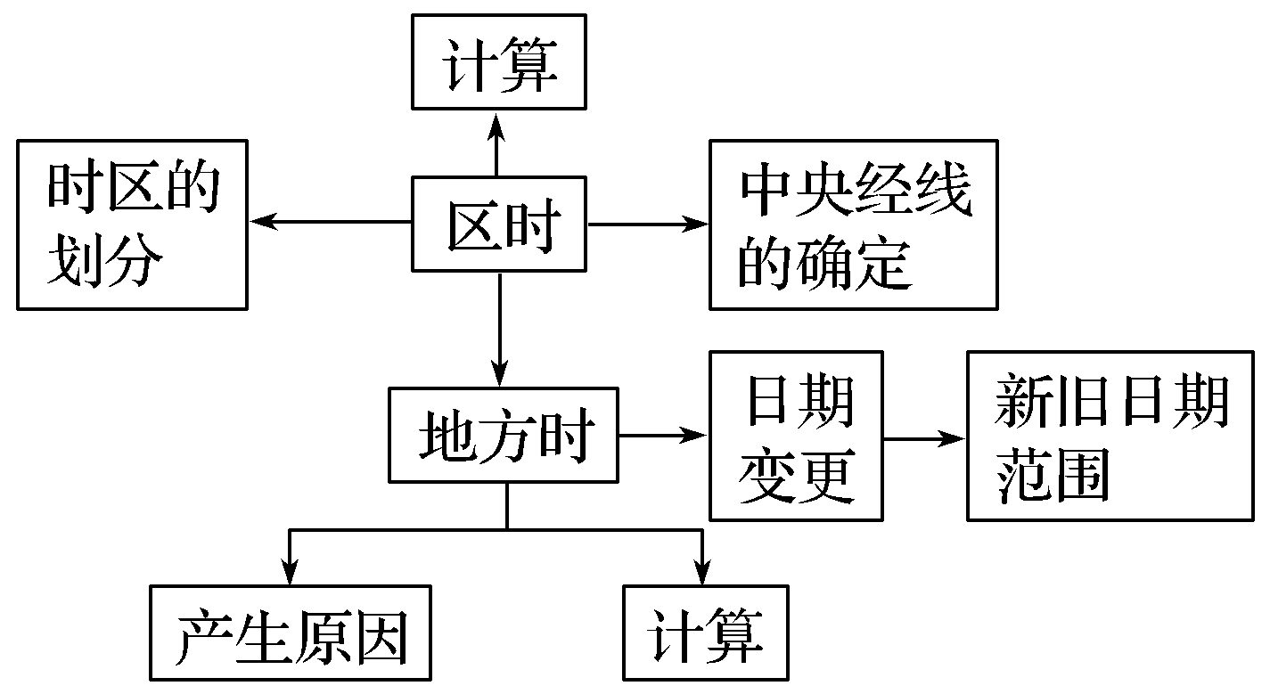
考向1 地方时、区时计算与日期变更
回扣导图

Slide 4
知能梳理
1.影响地球上某地自转线速度的因素主要有纬度和 。
2.地方时产生的原因是地球的 。同一条经线上的地方时 ，经度相差15°，地方时相差 小时。
3.全球共划分为 个时区，每时区跨经度15°。每个时区 的地方时为该时区的区时。
4.地球公转过程中，近日点时间为每年 月初，冬至日为 月 日前后；远日点为 月初，夏至日为 月 日前后。近日点时公转速度 ，远日点时 。
海拔
自转运动
相同
1
24
中央经线
1
12
22
7
6
22
最快
最慢
答案

Slide 5
5.地球表面有两条日期分界线：一条是 所在经线(设为A)，另一条是 经线(设为B)。从A线向东至B线为 ，其他部分为 。AB重合时，全球一个日期。
0时或24时
180°
今天(新的一天)
昨天(过去的一天)
答案

Slide 6

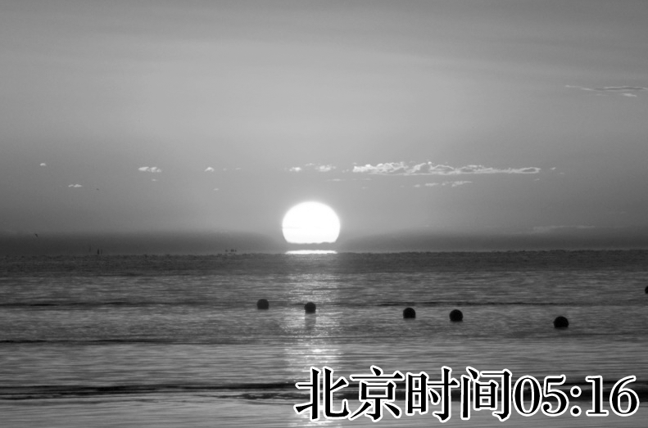
1
2
3
4
5
深化练习
一位摄影爱好者在某地(40°30′S,64°W)拍摄到太阳位于海平面上的景观照片(如图)，照片上显示出北京时间为5时16分。读图完成1～2题。
1.拍摄的景观和日期最可能是( )
A.日出 1月1日
B.日落 4月1日
C.日落 7月1日
D.日出 10月1日
√
解析

Slide 7
1
2
3
4
5
解析 照片拍摄地位于南半球，拍摄时间是北京时间5时16分。根据该地经度，可以计算出拍摄时该地的地方时是17时，图片反映的应是日落景观。该地17时日落，因此可以推断出该地昼长约10小时。该地位于南半球，昼长短于夜长，南半球是冬半年。4月1日太阳直射点离赤道较近，该地昼夜长短差别不大。

Slide 8
1
2
3
4
5
2.此时太阳位于( )
A.东北方
B.东南方
C.西北方
D.西南方
解析 结合上题分析，此时北半球是夏季，全球(极昼、极夜区除外)日出东北方向，日落西北方向，此时的当地时间是17时，正是日落时间，太阳位于西北方向。
√
解析

Slide 9
1
2
3
4
5
2015年11月27日5时24分，我国在太原卫星发射中心用长征四号丙运载火箭成功将遥感二十九号卫星发射升空，卫星顺利进入预定轨道。据此完成3～5题。
3.遥感二十九号卫星发射升空时，下列说法正确的是( )
A.伦敦烈日当空
B.纽约(西五区)日渐西斜
C.悉尼(东十区)夕阳西下
D.旧金山(西八区)夜幕降临
√
解析

Slide 10
1
2
3
4
5
解析 遥感二十九号卫星发射升空时，是北京时间27日5时24分，伦敦位于中时区，所以伦敦时间＝27日5时24分－8小时＝26日21时24分，纽约(西五区)时间＝27日5时24分－13小时＝26日16时24分，悉尼(东十区)时间＝27日5时24分＋2小时＝27日7时24分，旧金山(西八区)时间＝27日5时24分－16小时＝26日13时24分。

Slide 11
1
2
3
4
5
4.遥感二十九号卫星发射升空时，世界上新旧一天范围之比约为( )
A.2∶3 B.4∶9
C.5∶11 D.3∶7
解析 此时，东12区为9时24分，所以新一天跨度为9小时24分钟×15°/h＝141°。
√
解析

Slide 12
1
2
3
4
5
5.遥感二十九号卫星发射升空后的20天内( )
A.地球公转速度渐慢 B.上海正午太阳高度渐增
C.南京白昼时间渐长 D.北极圈内极夜范围渐大
解析 遥感二十九号卫星发射升空后的20天内，太阳直射点位于南半球且继续往南移动。地球公转速度渐快，A项错；
上海正午太阳高度逐渐减小，B项错；
南京白昼时间渐短，C项错；
北极圈内极夜范围渐大，D项正确。
√
解析
返回

Slide 13
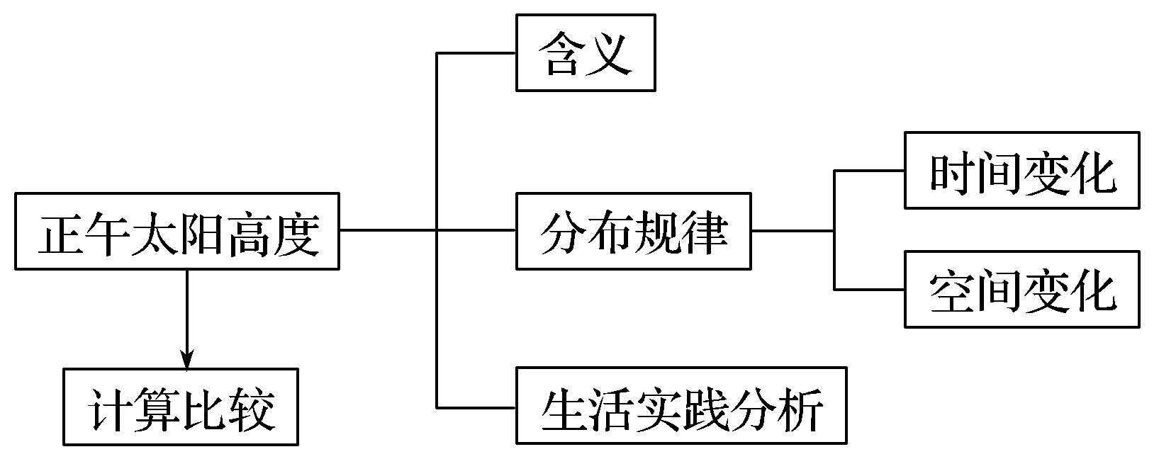
考向2 正午太阳高度的变化及计算
回扣导图

Slide 14
知能梳理
1.正午太阳高度是指某地地方时为 的太阳高度。
2.正午太阳高度变化的原因是 的南北回归运动。
3.正午太阳高度从 向南北两侧递减。北半球夏至日， 正午太阳高度最大；北回归线及其以北地区达一年中 ； 达一年中最小值。北半球冬至日， 正午太阳高度最大；南回归线及其以南地区达一年中 ； 达一年中最小值。南北回归线之间，
达一年中最大值。
4.正午太阳高度等于90°减去直射点与所求点之间的 。
12时
太阳直射点
直射点
北回归线上
最大值
南半球
南回归线上
最大值
北半球
太阳直射时
纬度差
答案

Slide 15
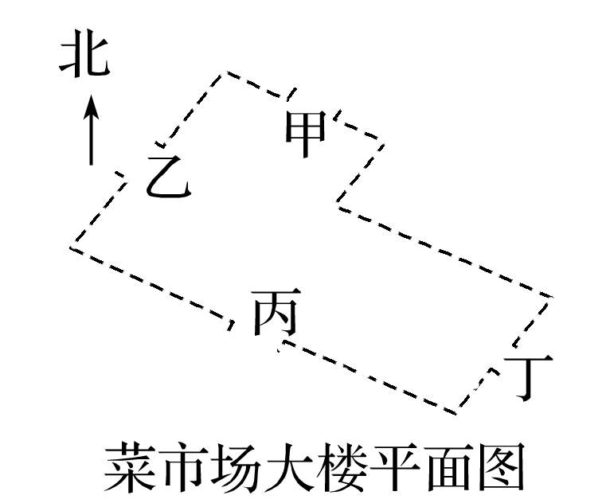
1
2
3
4
位于杭州市郊区的张女士，在国庆节这一天的8时(北京时间)走进菜市场的大门时，发现自己的影子落在正前方。读图回答1～2题。
1.这一天( )
A.甲大门下午阳光直接照射强度大
B.乙大门上午可能被阳光直接照射
C.张女士走进的可能是丙大门
D.张女士走进的可能是丁大门
√
解析

Slide 16
1
2
3
4
解析 秋分以后我国已处于冬半年，日出方位为东南，张女士走进菜市场是上午，因此张女士进入的是东南方的大门，应为丁大门；
甲大门朝向偏北方向，下午不会被阳光直接照射；
乙大门朝向西北，上午不可能被阳光直接照射。

Slide 17
1
2
3
4
2.这天张女士所走进的大门，刚好不能被阳光照射到的北京时间约为( )
A.10：00 B.12：00
C.14：00 D.16：00
√
解析 由上题可知，北京时间8时太阳所在方向与丁大门朝向是一致的。当太阳所在方向与丁大门朝向垂直时，丁大门刚好不能被阳光照射到。太阳在天空中每小时运行约15°，那么再过6小时太阳所在方向与丁大门朝向垂直，这时北京时间为14时。
解析

Slide 18
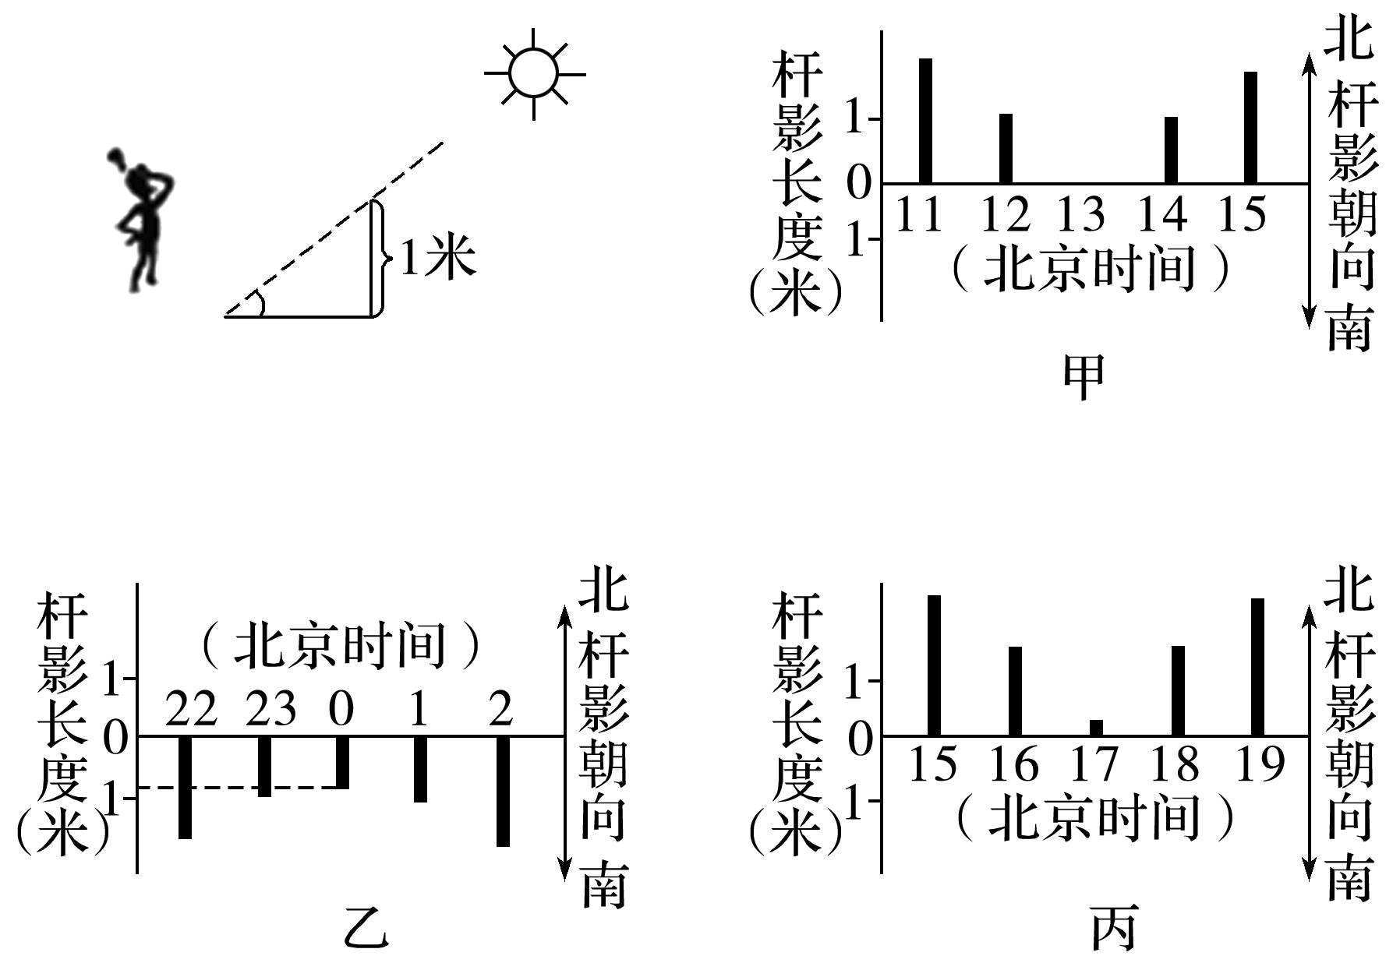
1
2
3
4
位于三个不同地区学校的学生，在国际互联网上合作设计了一个测量“立杆影子长度”的探究学习活动。他们于2013年6月22日，各自在当地正午前后，测量1米高立杆的影子长度，所得数据制成下图。据此回答3～4题。

Slide 19
1
2
3
4
3.甲、乙、丙三地该日昼长，由长到短的顺序是( )
A.甲、乙、丙 B.乙、丙、甲
C.丙、甲、乙 D.乙、甲、丙
√
解析

Slide 20
1
2
3
4
解析 2013年6月22日太阳直射点在23°26′N，故当某地在此纬线以北，影子朝北，反之，影子朝南，且距太阳直射点越远，正午太阳高度越小，影子越长；同时北半球昼长夜短，纬度越高，昼越长，南半球相反。由此可得，甲在北半球，且在北回归线上(当地12时，杆影长为0，说明直射)，乙在南半球；丙在北回归线以北。

Slide 21
1
2
3
4
4.当乙地测得该日杆影最短时，丙地所在时区的区时是( )
A.5时 B.7时
C.17时 D.19时
√
解析
返回

Slide 22
1
2
3
4
解析 考查区时的计算，解此题关键在于找到中间点——北京时间(120°E地方时)。根据乙地和丙地正午太阳高度最大时的北京时间，知乙地为西四区(相差12小时)，丙地为东三区，两者相差7小时，故依题意得，乙地测得该日杆影最短时(当地12时)，丙地所在时区的区时为19时。
返回

Slide 23
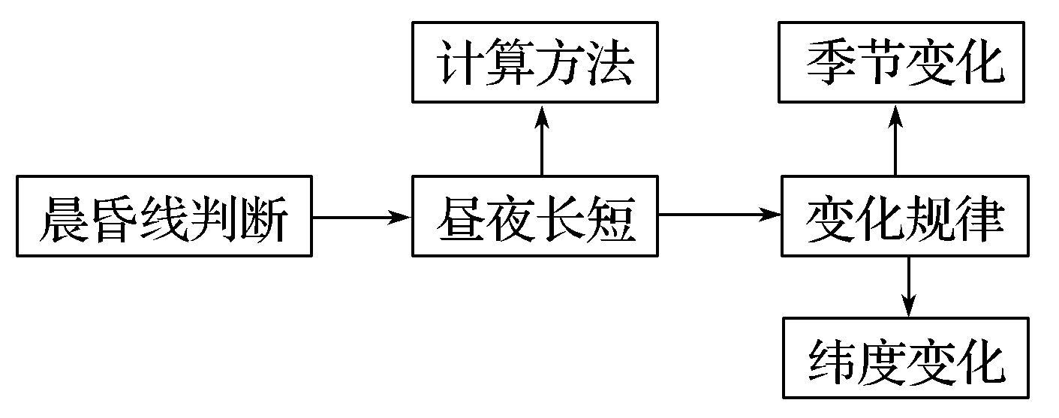
考向3 昼夜长短的变化及计算
回扣导图

Slide 24
知能梳理
1.北半球夏半年，太阳直射北半球，北半球 ，纬度越高，白昼越 ，北极圈以内有 ；南半球相反。
2.北半球冬半年，太阳直射南半球，北半球 ，纬度越高，白昼越 ，北极圈以内有 ；南半球相反。
3.北半球夏至日，北半球各地白昼达到一年中 ，夜最短，北极圈及其以内为 ；南半球相反。
4.春秋分日，全球 。
5.同一纬线上各点的昼夜长短 。南北半球纬度数相同的地区昼夜长短
分布。
昼长夜短
长
极昼
昼短夜长
短
极夜
最长
极昼
昼夜平分
相等
对称
答案

Slide 25
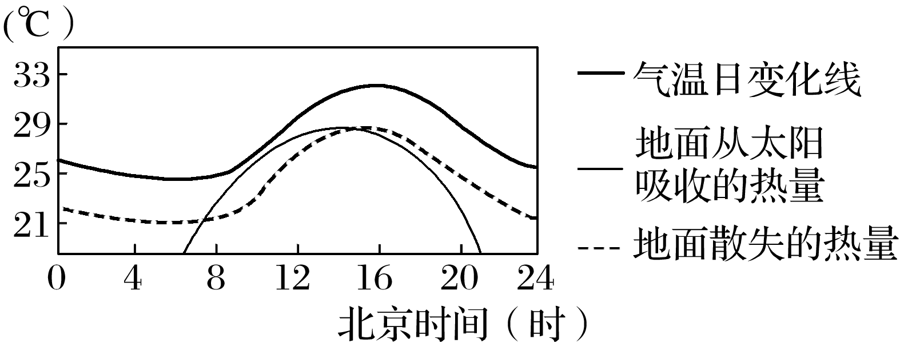
1
2
3
4
深化练习
下图是某地气象台绘制的该地气温日变化监测图。(注：一天中最高气温一般出现在午后14时左右)读图回答1～2题。

Slide 26
1
2
3
4
1.此地大致( )
A.位于90°E，昼长14小时左右
B.位于90°E，昼长12小时左右
C.位于120°E，昼长12小时左右
D.位于150°E，昼长14小时左右
√
解析

Slide 27
1
2
3
4
解析 图中显示气温最高时为北京时间(120°E)16时左右，而一天中最高气温一般在14时左右，则该地位于90°E附近；依据地面从太阳吸收的热量曲线与横坐标的交点时刻，可判断昼长约为14小时。

Slide 28
1
2
3
4
2.据图判断( )
A.16时地面吸收的太阳热量最多
B.地面一天中随时都在散失热量
C.气温最低时是地面散失热量最多的时刻
D.白天地面吸收的热量始终大于散失的热量
√
解析

Slide 29
1
2
3
4
解析 从图中地面散失热量曲线可知，一天中都在散失热量；图中显示地面散失热量曲线与气温日变化曲线变化趋势一致。

Slide 30
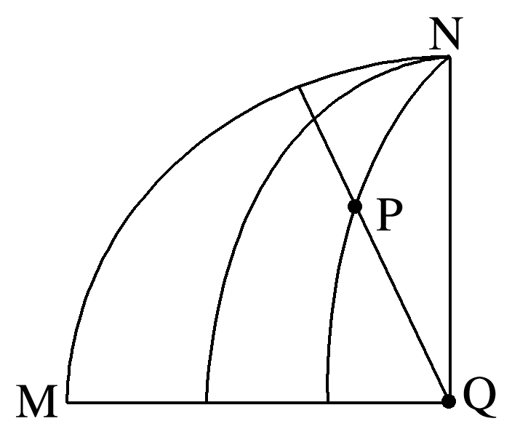
1
2
3
4
右图中N为北极点，M、Q为赤道上两点，MQ＝NQ，
P点是晨昏线与某条经线的交点(图中四条相邻的经线
经度差相等)。读图完成3～4题。
3.若该日为夏至日，则P点的夜长是( )
A.8小时 B.10小时
C.12小时 D.14小时
解析 结合题干和图示信息知，图中相邻两经线之间的经度差为30°；夏至日时北半球昼长夜短，据此可以计算P点的夜长为60°×2÷15°＝8(小时)。
√
解析

Slide 31
1
2
3
4
4.若P点位于45°N，一年中P点正午太阳高度(Hp)与Q点正午太阳高度(Hq)的比较( )
A.全部时间：Hp＜Hq
B.只有一天：Hp＝Hq
C.只有几天：Hp＜Hq
D.有大半年：Hp＜Hq
√
解析 结合正午太阳高度的分布及太阳直射点的移动规律，一年中太阳直射点大部分时间距离Q点较近，故一年中有一大半时间Hp＜Hq。
解析
返回

